Slide 1
社内勉強会
Physical AIと必要な技術・AI概念の概要
3Dデジタルツインからニューラルネットワーク・基盤モデルまでの全体像

Slide 2
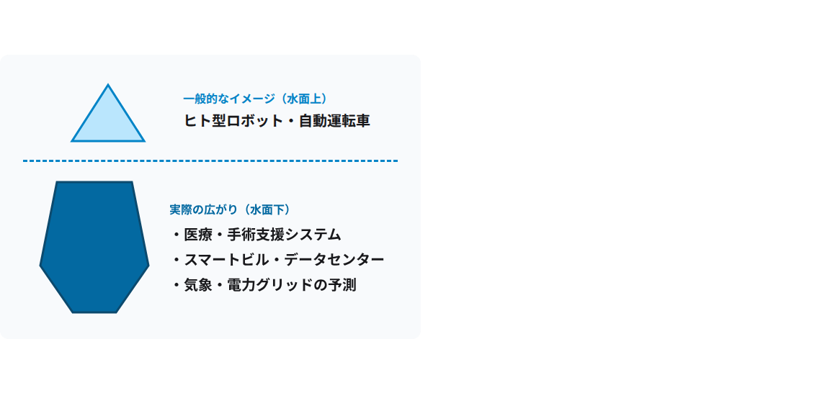
Physical AIとは何か（氷山の一角）
現実世界を理解し物理的に動くAI
•
定義：カメラやセンサーで現実を認識し物理法則を理解
•
医療分野：手術サポートや病院内検査の自動化
•
空間制御：温度や気流から空調と電力を自動調整
•
インフラ：地球規模の気象や都市エネルギーの物理予測

Slide 3

発表の構成：1つの具体例で全技術を解説
「顧客の工場のデジタルツインを作り、その中でAMR（自律移動ロボット）を動かす」プロジェクトを共通例として使用
ステップ 1
ステップ 2
ステップ 3
デジタルツイン構築
AIの基礎と学習
基盤モデルと現場導入
工場空間とAMRの仮想再現
AMRの頭脳の仕組みと訓練
最新AIと実機へのSim-to-Real

Slide 4
なぜ導入前にシミュレータが必要なのか
理由 01
理由 02
理由 03
安全性の確保
工場ラインの稼働維持
大規模な並列テスト
作業員や高価な機械との衝突防止
ライン停止による経済的損失の回避
数千台の同時走行による高速収束

Slide 5
デジタルツインの定義とプロジェクト構築の流れ
単なる3Dモデルではなく、物理法則・センサー・作業員や他ロボットの稼働状況をリアルタイムに再現
•
1. 3Dスキャン：ドローンや3Dスキャナーで顧客の工場空間を計測
•
2. OpenUSD：工場の3D空間データを共通フォーマットで保存
•
3. URDF：AMRの関節やタイヤの物理構造データを工場内に配置
•
4. ROS 2 (DDS / Zenoh)：仮想AMRと制御ソフトウェアを通信で接続

Slide 6
エコシステム1：NVIDIA Physical AI
工場デジタルツインとAMR開発における各ツールの役割
Omniverse
Isaac Sim
Isaac Lab
Cosmos
OpenUSDベースの3D空間と物理計算の土台
AMRへの仮想センサー搭載とROS 2通信
数千台のAMR同時稼働によるAI訓練
世界基盤モデルによるリアルな環境映像生成

Slide 7
エコシステム2：Unity Physical AI
•
Unity Engine：工場の3D空間の実行と管理ダッシュボード・VR操作画面の構築
Unityの強み
軽量な動作と高い操作性
•
Unity Simulation Pro：URDFの読み込み・LiDAR等のセンサー再現・ROS 2高速通信
工場の管理画面（UI）やVR遠隔操作の構築に最適
•
ML-Agents & Sentis：AIエージェントの学習環境と学習済みモデルの直接実行

Slide 8
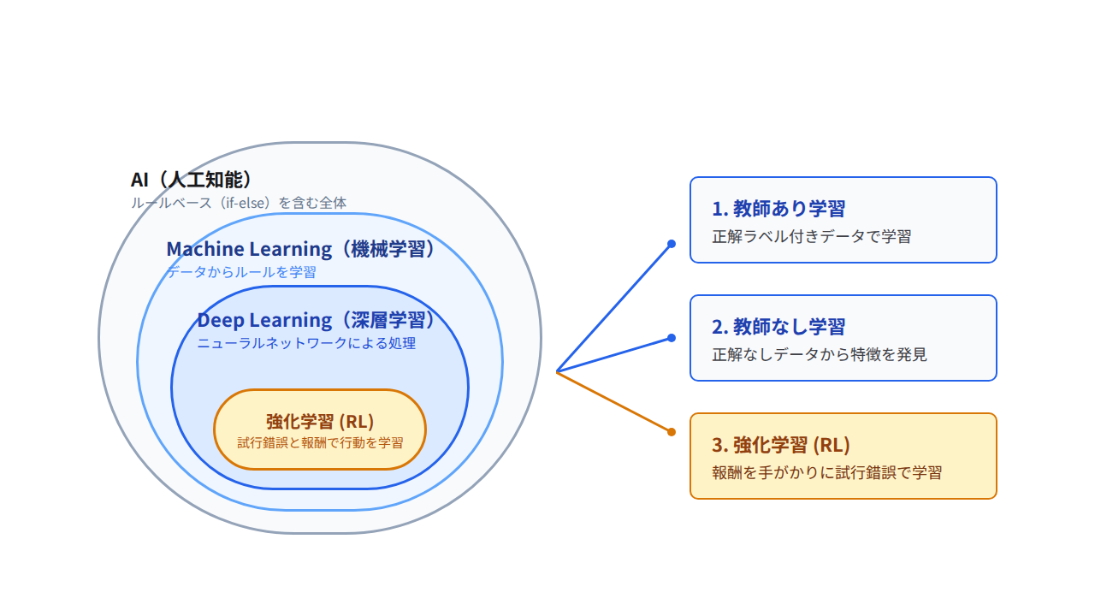
AI・機械学習・ディープラーニングの階層構造

Slide 9
工場AMRにおける3つの学習手法の具体例
•
教師あり学習（正解あり）：「人」「フォークリフト」と名前を付けた数万枚の工場写真を学習しカメラで障害物を認識
•
教師なし学習（正解なし）：AMRのモーター音や振動データから「故障の前触れ（異常パターン）」を自動でグループ分け
•
強化学習（試行錯誤）：デジタルツイン内で「目的地到着で+10点」「壁に衝突で-50点」の報酬を与え上手な走り方を学習

Slide 10
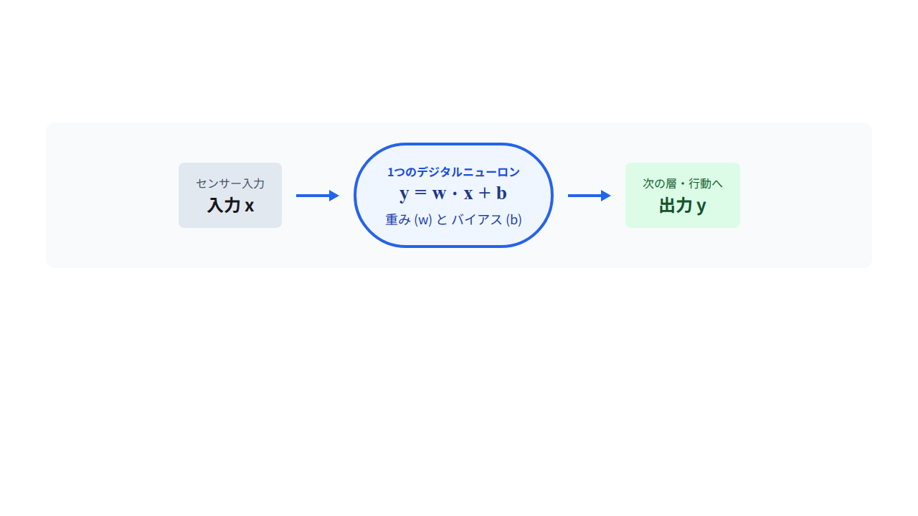
ニューラルネットワークの仕組み：1つのニューロン
人間の脳の神経細胞（ニューロン）を模倣し、1つのニューロンは「重み」と「バイアス」の2つの数値で構成
重み / Weight (w)：情報の重要度
バイアス / Bias (b)：反応の基準値
天井の色は無関係なため小さく（0.01）、前方1mの人は重要なため大きく（0.99）設定
そのニューロンがどのくらい反応しやすいかを決める基本の足し算数値

Slide 11
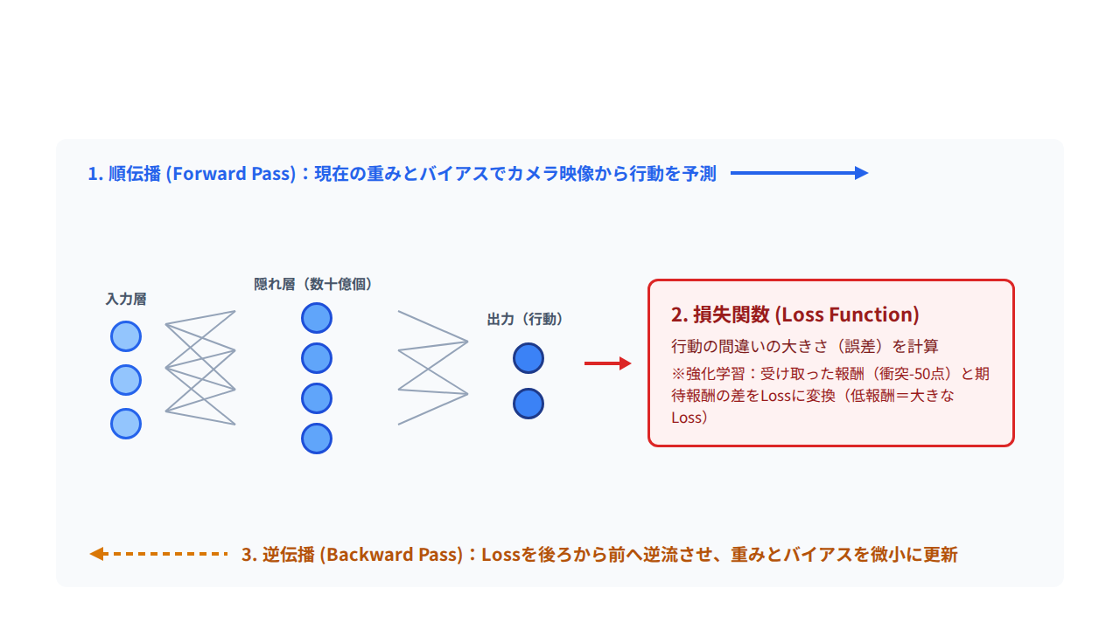
学習ループ：順伝播・損失関数・逆伝播
数十億個のニューロンの重みとバイアスを少しずつ書き換え、正しい走行へ収束させるプロセス

Slide 12
学習時の課題と転移学習・ファインチューニング
実践的な解決策（顧客導入フロー）
学習で起こる2つの問題
•
転移学習 (Transfer Learning)：ゼロから作らず、一般的な工場のデジタルツインで基礎を事前学習
•
学習不足 (Underfitting)：学習が足りず、シミュレータ内でもまっすぐ走れない状態
•
過学習 (Overfitting)：訓練用の工場の壁の色や箱の位置を丸暗記し、実際の工場で照明が変わると動けなくなる状態
•
ファインチューニング：顧客の工場固有の少量データ（荷物の形や床の色）で重みを最終調整し短期間で構築

Slide 13
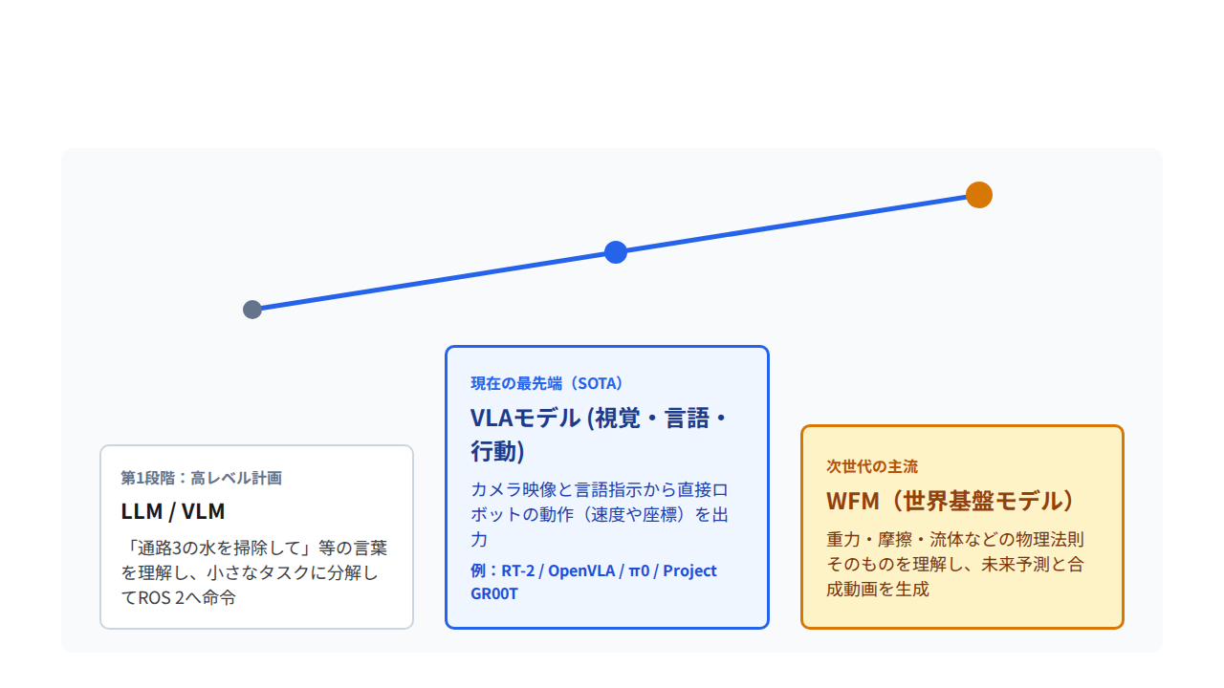
Physical AIの基盤モデル：進化の潮流
個別タスクの小さなAIから、1つの大きな「汎用ロボット脳」への転換

Slide 14
世界基盤モデル（WFM）と合成動画生成
数千万時間の現実動画を学習し、重力・摩擦・物の動きなど「世界の物理ルール」を理解するAI
•
1. 未来の予測：「この荷物を押したら崩れるか」を行動前に頭の中でシミュレーション
•
2. 合成動画の生成 (NVIDIA Cosmos)：シンプルな3D工場動画から「雨の日」「暗い夜間」「汚れた床」など本物そっくりの学習動画を自動生成
•
学習データの無限拡張：実際の工場で撮影せずに多様な環境データを大量に作成

Slide 15

Sim-to-Realの壁と現場へのエッジ実装
シミュレータは「綺麗すぎる」ため、現実の工場へ移すと動かない課題をどう克服するか
課題
解決策
現場稼働
Sim-to-Real Gap
ドメインランダム化
軽量化とエッジ実装
床の油滑り・レンズの光反射・通信遅延による現実とのズレ
摩擦・重さ・照明・ノイズを毎回ランダムに変えて強いAIを育成
量子化（TensorRT）でモデルを小さくしAMR内のEdge GPUで実行

Slide 16
まとめ
Physical AI領域の全体像とツール群の把握
「どのようなツールやAI技術が使えるか」の基礎知識を共有し、新しいプロジェクトで最適な技術を選んでスムーズにスタートできる体制へ
ご清聴ありがとうございました・質疑応答

